Slide 1

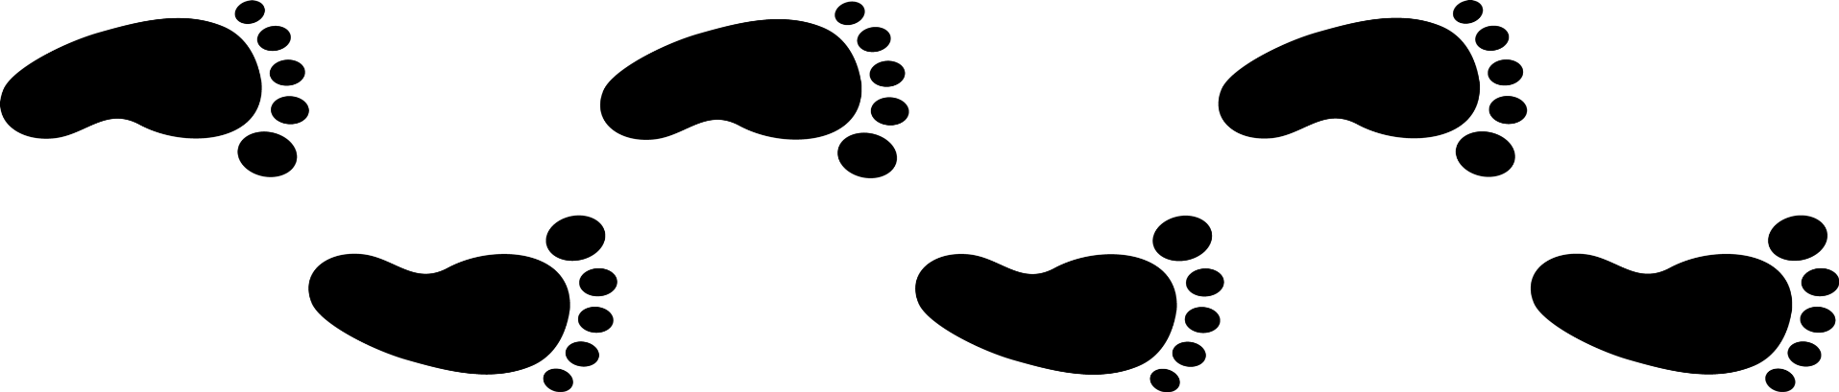

Экологический след человека

Slide 2
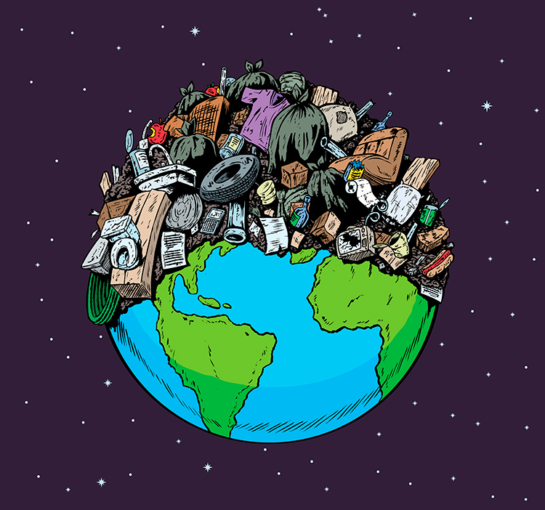

Slide 3

Экологический след
Влияние, которое оказывает человек на природу в ходе своей жизнедеятельности

Slide 4

Глобальный масштаб
В глобальном масштабе экологический след указывает на то, насколько быстро человечество потребляет природный (естественный) капитал.

Slide 5

Доклад WWF (Всемирный фонд дикой природы)
По данным доклада некоммерческой организации WWF за 2014 год, на протяжении более чем 40 лет потребление человечеством природных ресурсов превосходило способность Земли к воспроизводству, что привело к дефициту биоёмкости. По оценкам экологов, для воспроизводства всех ресурсов, которые потребляет человечество ежегодно, нужно примерно полторы планеты Земля.

Slide 6
Как рассчитывается экологический след?

Slide 7

Какой мой экологический след

Slide 8
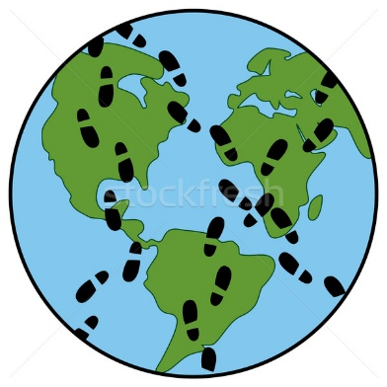
По данным на 2014 год, экологический след одного землянина в среднем составил 2,6 гга на душу населения. Россия занимает 39 место по размеру экологического следа на душу населения.

Slide 9
10 экопривычек для снижения экологического следа человека

Slide 10
#1
Используй тканевую сумку для покупок

Slide 11
#1 Это снижает количество выбрасываемых пластиковых пакетов

Slide 12
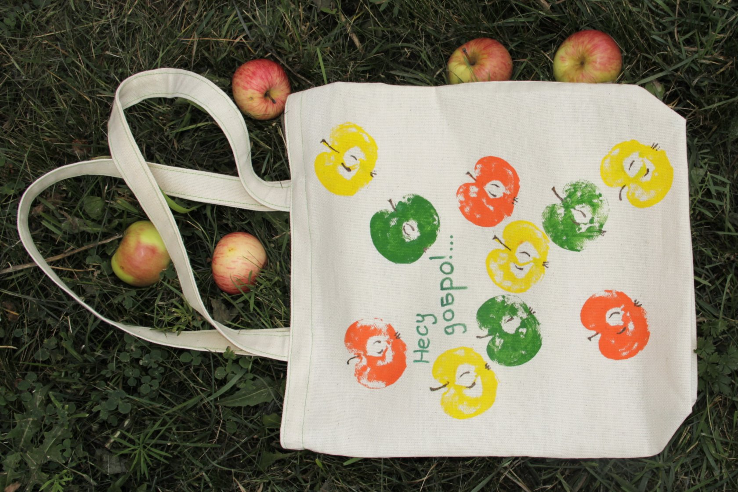

Slide 13
#2
Откажись от пластиковых пакетов.

Slide 14
#2
Они не разлагаются в природе и остаются гнить на свалках

Slide 15
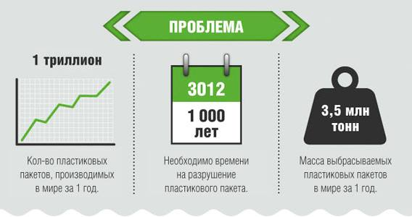

Slide 16
#3
Разделяйте и сдавайте мусор на переработку

Slide 17
#3
Это снижает количество и объёмы свалок

Slide 18
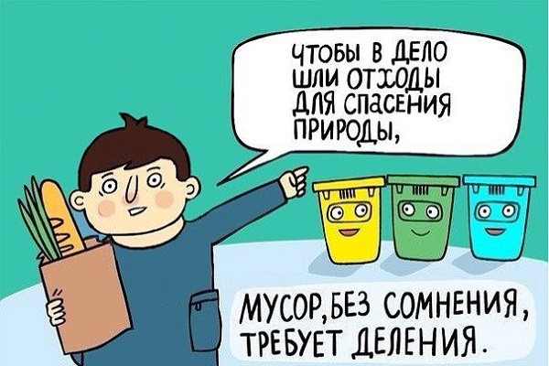

Slide 19
#4
Используйте велосипед вместо автомобиля и общ.транспорта

Slide 20
#4
Это снижает количество выхлопных газов на улицах города

Slide 21
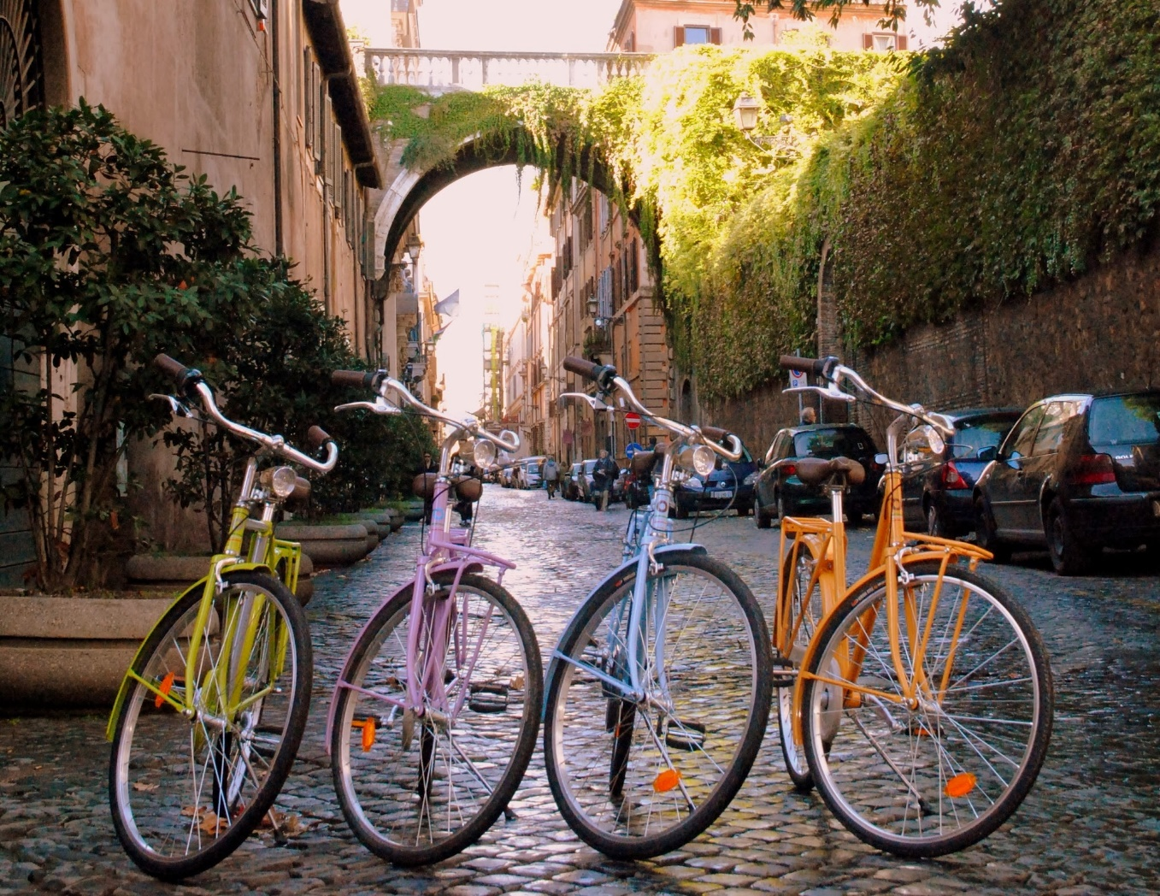

Slide 22
#5
Используйте термокружки или многоразовые бутылки вместо пластиковых

Slide 23
#5 Это снижает количество выбрасываемого пластика на свалки

Slide 24


Slide 25
#6
Уменьшите количество спонтанных покупок

Slide 26
#6
маркетинговые ходы заставляют покупать больше чем нужно человеку

Slide 27


Slide 28
#7
Экономьте бытовые ресурсы

Slide 29
#7
Благодаря этому можно не только сохранить окружающую среду, но и сэкономить

Slide 30
#8
Сажайте деревья

Slide 31
#8
Они поглощают углекислый газ и вырабатывают кислород

Slide 32
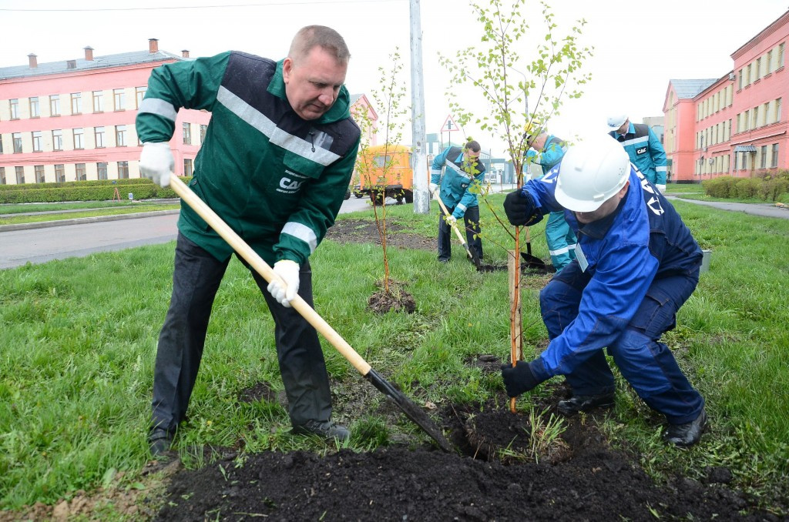

Slide 33
#9
Дарите вещам вторую жизнь

Slide 34
#9
Возможно, многие вещи можно сохранить от выбрасывания на свалку

Slide 35


Slide 36
#10
Следуйте правилам здорового образа жизни

